Slide 1
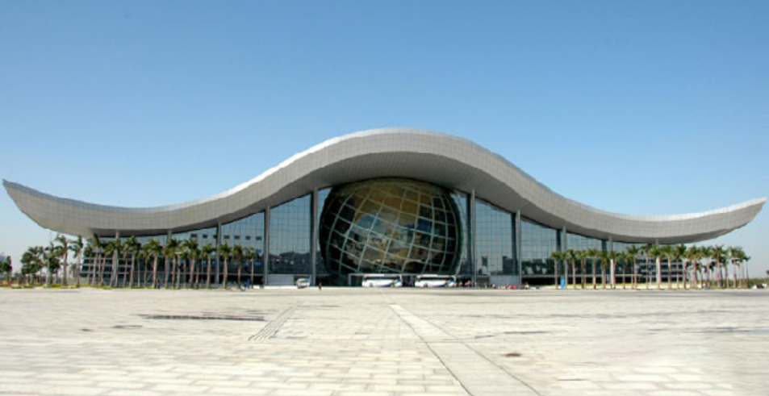
广州科学中心 试驾场地
广东科学中心试驾场地位于广州市番禺区科普路168号广东科学中心，距离广州市中心半个小时的车程，适合做新车动态培训体验，新车发布会，媒体试驾等项目，最长135m，宽90m，总面积1.5万㎡ 方砖路面。

Slide 2
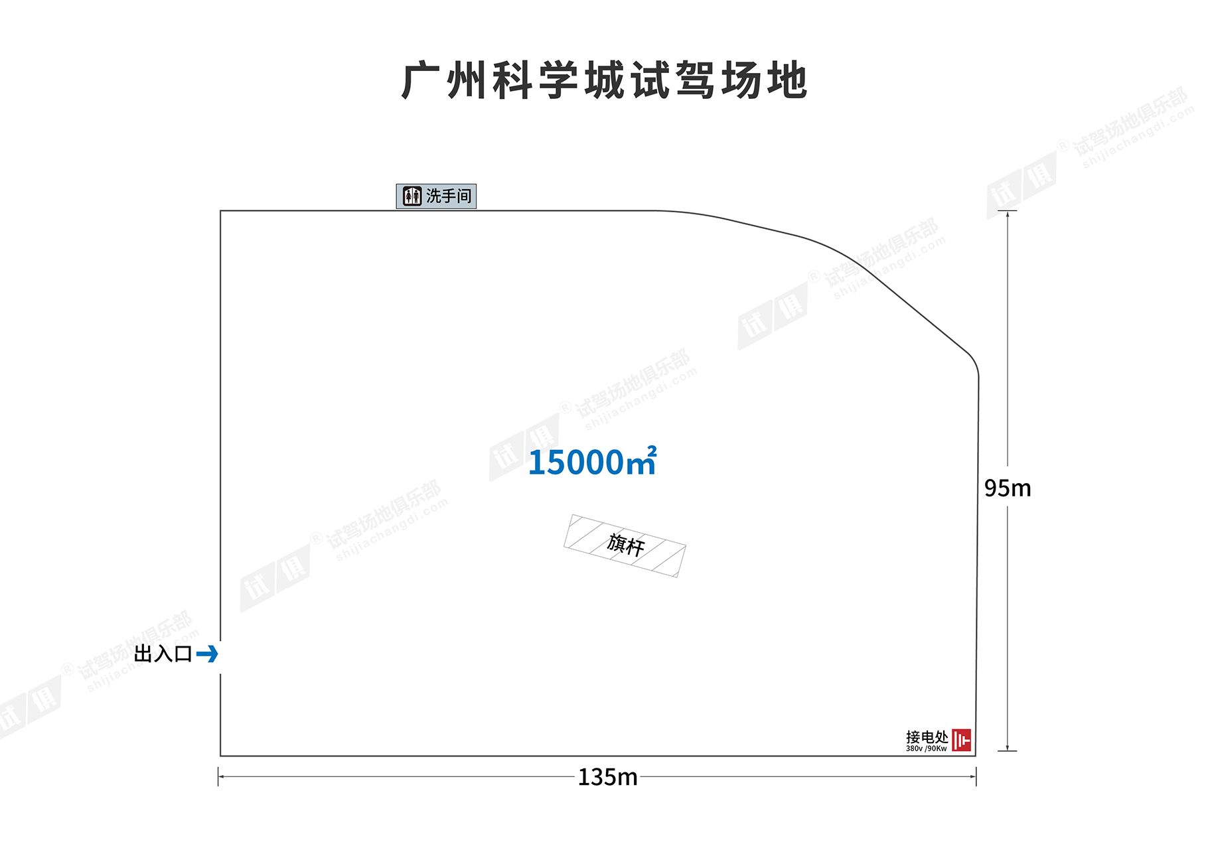
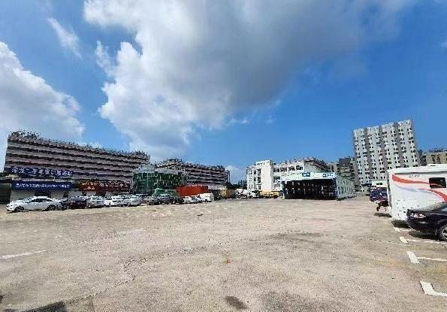
场地费用：3万/天
场地面积：长135m 宽95 场地总面积15000㎡ 方砖地面 全封闭
供电供水：380v/100kw 方便接水
配套设施：停车位 固定洗手间

Slide 3
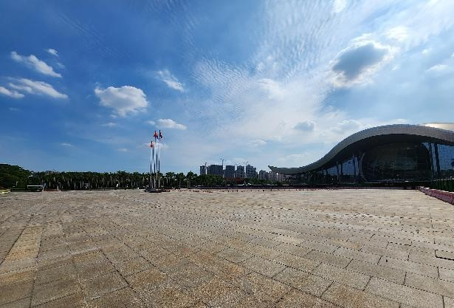
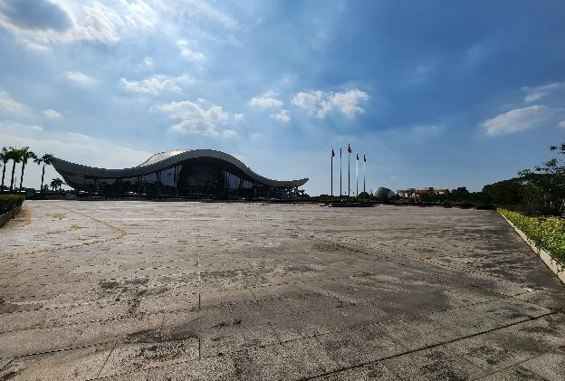
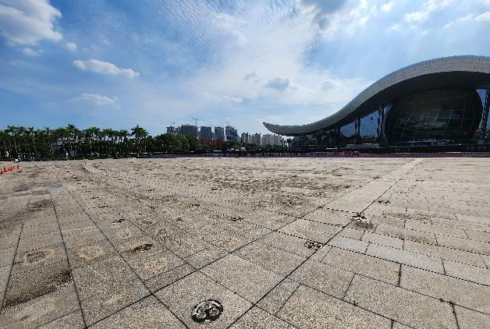
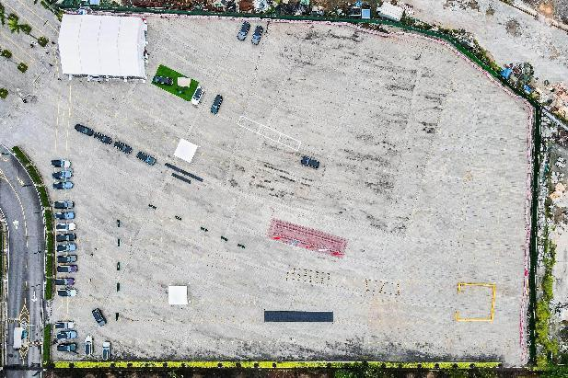
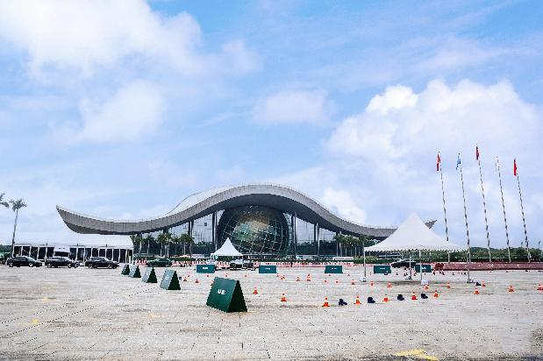
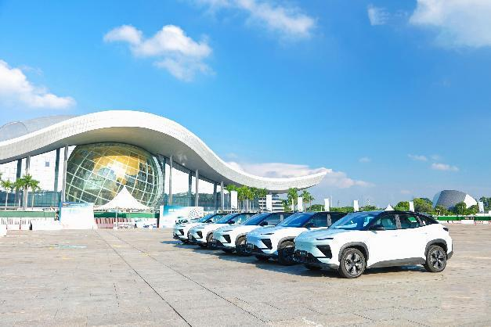
场地实景图
场地实景图
场地实景图
广汽传奇够劲你就来
广汽传奇够劲你就来
广汽传奇够劲你就来

